Slide 1


Деление числа в данном отношении
1 : 1 = варенье
Урок №7 по математике в 6 классе
Учебник: Математика 6 класс, Никольский С.М.
Глава 1. Отношения, пропорции, проценты
(26 часов)

Slide 2
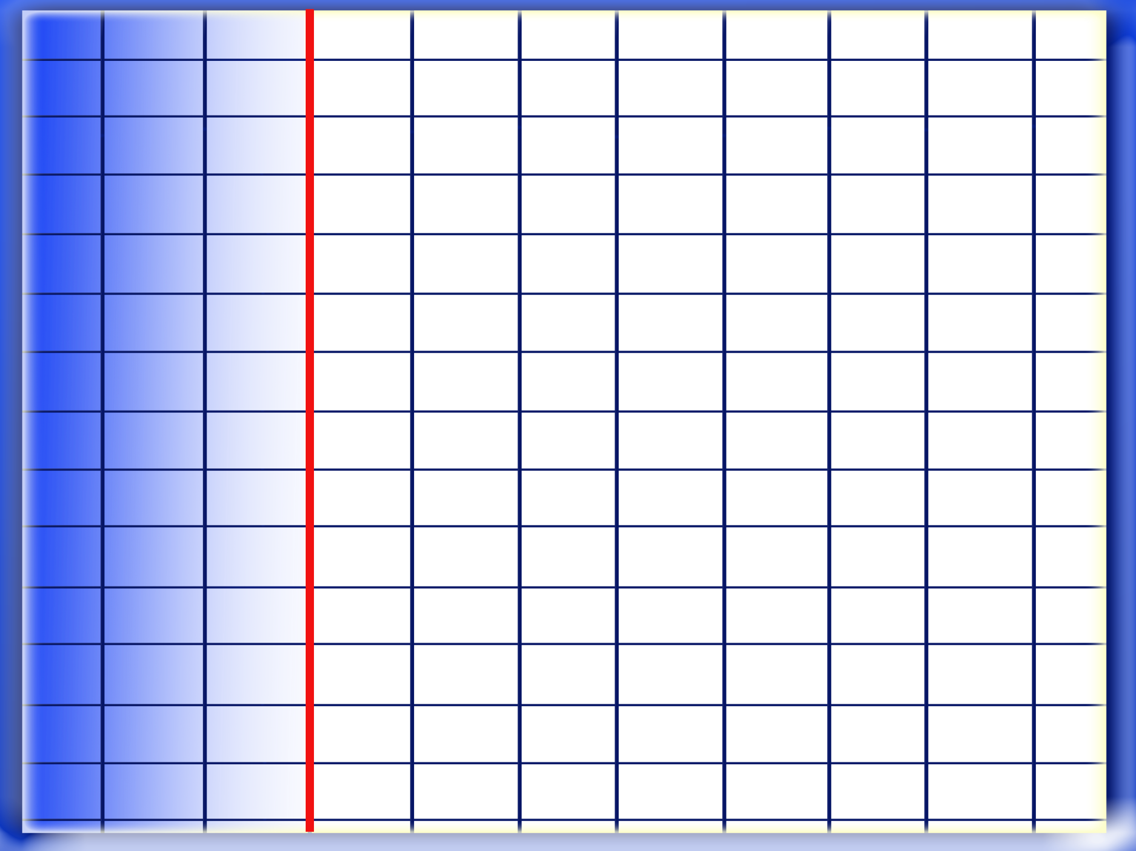

правило
Чтобы разделить число a в данном отношении (c : b), нужно это число разделить на сумму членов отношения
и результат умножить на каждый член отношения

Slide 3


Задача 2.
Три семьи решили вскладчину купить дом из 13 комнат за 2600000 рублей. Первая семья хочет иметь 6 комнат, вторая - 4 комнаты, а третья – 3. Сколько денег должен внести каждый из них?
Деньги нужно разделить в том же отношении, сколько каждая семья хочет иметь комнат.
Ответ: 1200000 руб, 800000 руб, 600000 руб

Slide 4
Решим задания по карточкам
135. Разделите число 420 на три части в отношении
2 : 3 : 7.
136. Сплав состоит из 5 частей меди и 8 частей цинка. Сколько надо взять килограмм цинка, чтобы получить 520 кг сплава?
Медь – ? кг, 5 частей
520 кг
Цинк – ? кг, 8 частей
137. Периметр треугольника равен 114 см, а длины сторон относятся как 5 : 6 : 8. Найдите стороны треугольника.
а – ? см
b – ? см 5 : 6 : 8 Р = 114 см
c – ? см

Slide 5

